Slide 1

$$y_{o}=β_{o}+β_{1}x_{i}+e_{i}$$
Supuestos:
$e_{i}$ no normal
$σ^{2}$ no constante
$e_{i}$ no esta correlacionado
Análisis de Regresión Lineal Simple

Slide 2

Análisis de Regresión No Lineal
Los modelos de regresión no lineales tiene la forma
$$Y_{i}=f\left(X_{i}, γ\right)+ε_{i}$$
donde
$f\left(X_{i}, γ\right)$ es la función de respuesta no lineal
$ε_{i}$ el término de error. Los términos de error generalmente se suponen que tienen expectativa cero, varianza constante, y que no están correlacionados, al igual que para los modelos de regresión lineal.

Slide 3

Modelo de Regresión Logístico
$$Y_{i}=\frac{γ_{o}}{1+γ_{1}e^{{−γ}_{2}X_{i}}}+ε_{i}$$
donde
Los términos de error $ε_{i}$ son normales independientes con varianza constante $σ^{2}$
El valor $γ_{o}$ representa el valor de crecimiento máximo.

Slide 4

Modelo Normal
$$F\left(t; α, β, p\right)=\frac{p}{2}\left(1+\frac{2}{\sqrt{π}}\int_{0}^{α(t−β)}{\exp\left(−ω^{2}\right)dω}\right)$$
donde
$p$controla la tasa de mortalidad máxima en cada ubicación
$t$ es el tiempo desde que la tasa de mortalidad superó 1e-15
$β$es un punto de inflexión específico de la ubicación (tiempo en el que la tasa de aumento de la tasa de mortalidad es máxima)
$α$es un parámetro de crecimiento específico de la ubicación

Slide 5
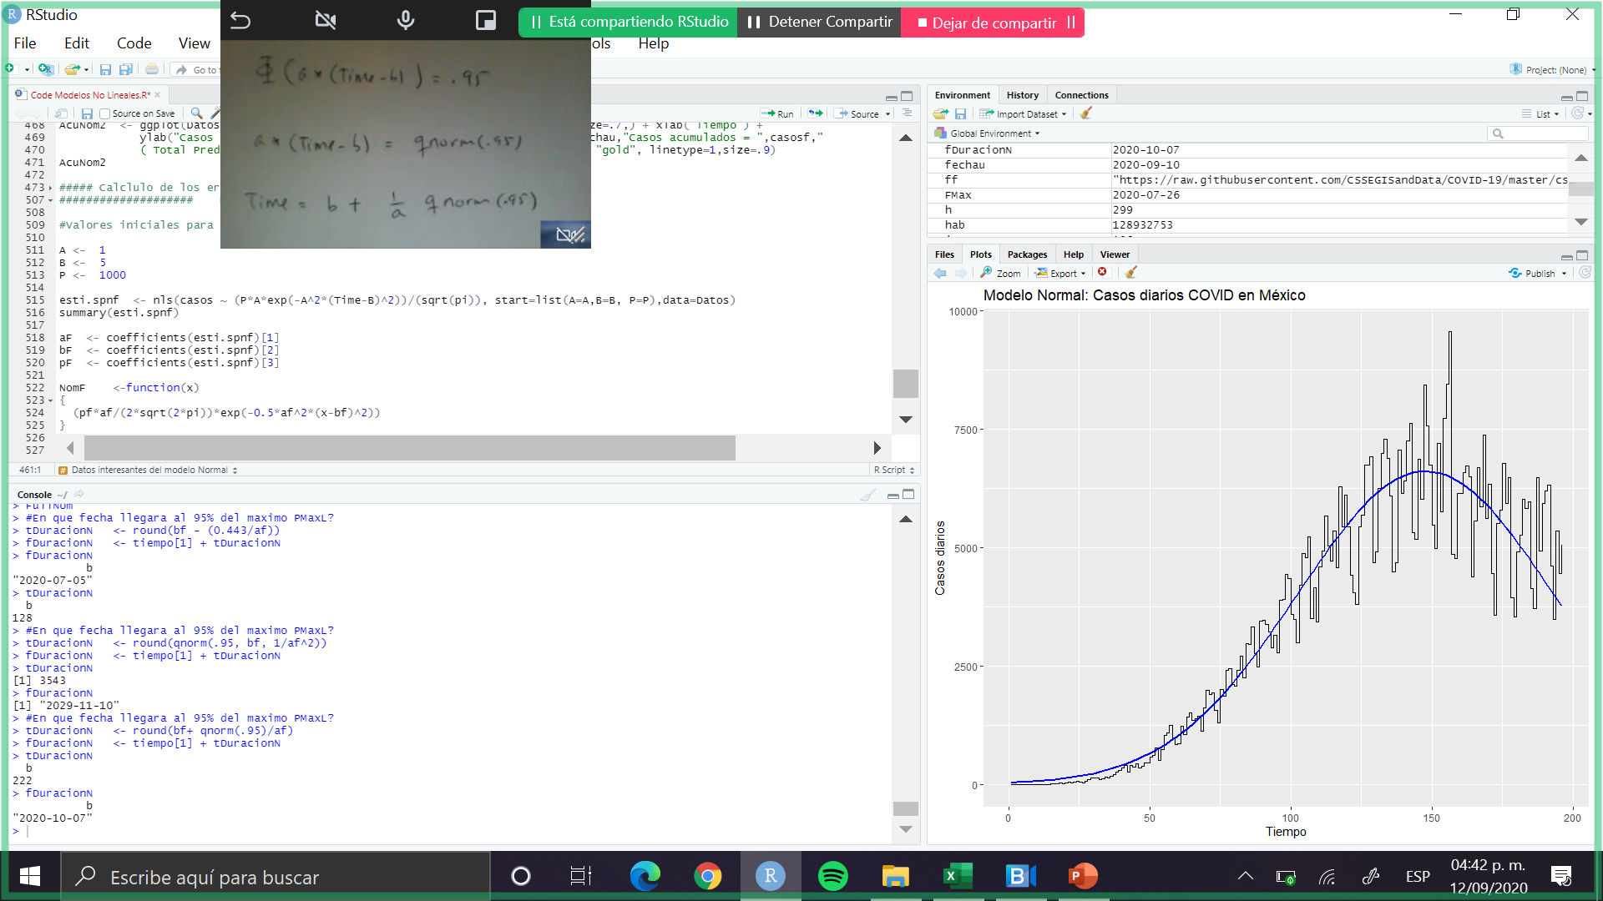

Slide 6
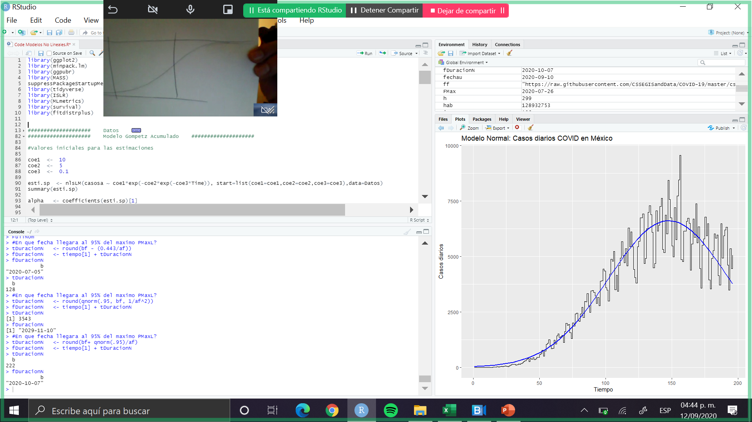

Slide 7
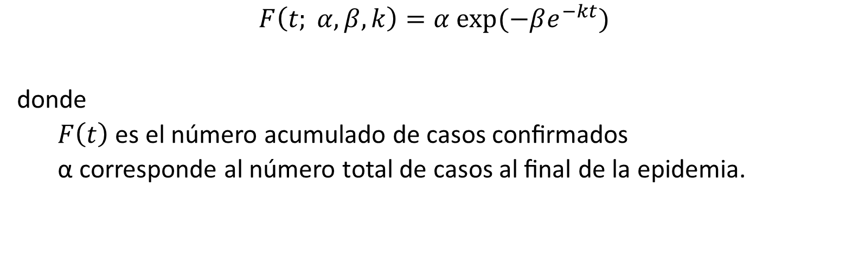
Modelo Gompertz
$$F\left(t; α,β,k\right)=α exp⁡(−βe^{−kt})$$
donde
$F\left(t\right)$es el número acumulado de casos conﬁrmados
α corresponde al número total de casos al ﬁnal de la epidemia.

Slide 8
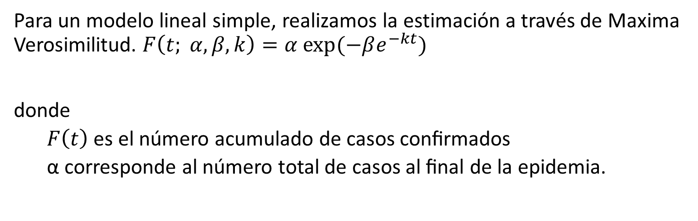
Estimación de parametros
Para un modelo lineal simple, realizamos la estimación a través de Maxima Verosimilitud. $F\left(t; α,β,k\right)=α exp⁡(−βe^{−kt})$
donde
$F\left(t\right)$es el número acumulado de casos conﬁrmados
α corresponde al número total de casos al ﬁnal de la epidemia.

